Slide 1
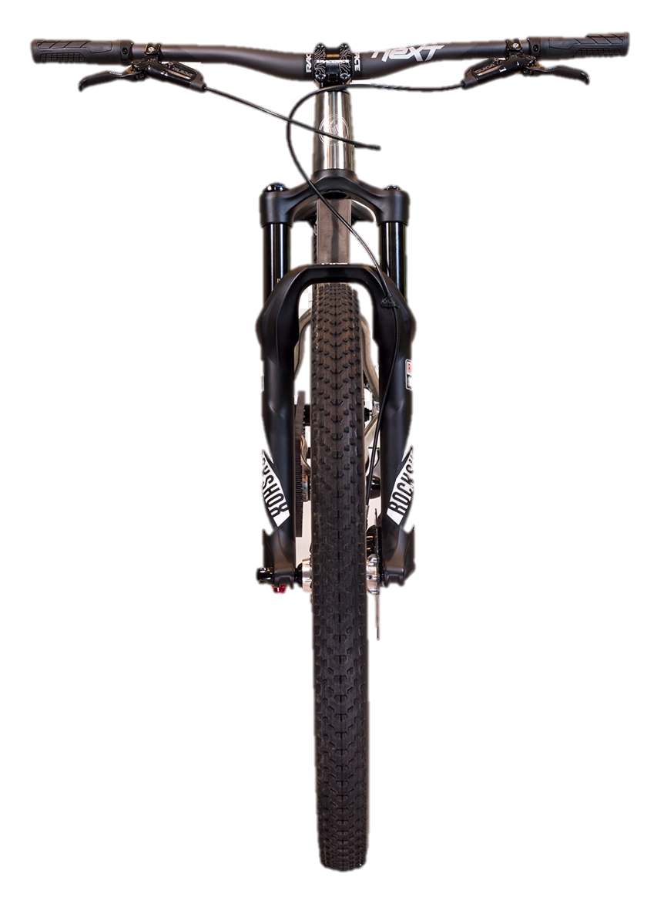
90°

Slide 2
50°

